Slide 1
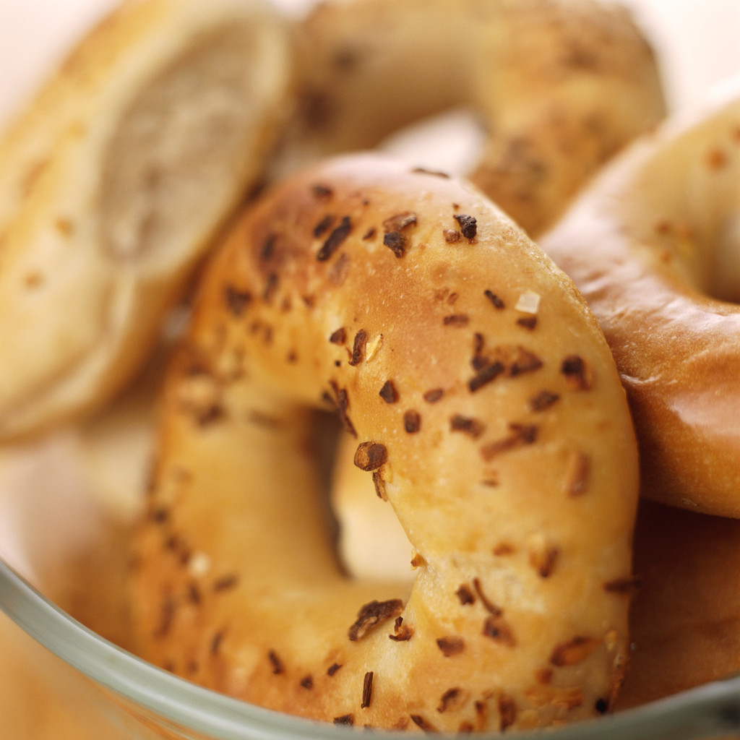
Откуда хлеб пришёл
Алексеева Жанна Владимировна
ГБОУ № 653
Воспитатель

Slide 2
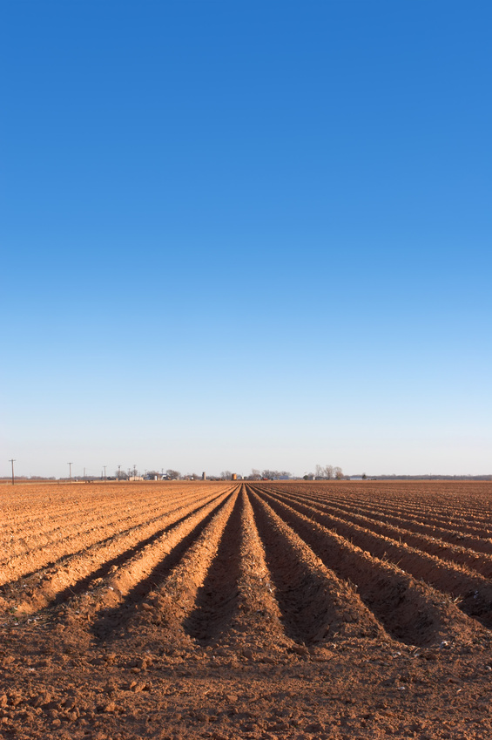
Как сажают хлеб
Распахивают землю

